Slide 1

Raio X da LAI
Avaliações da CGU
Marcelo de Brito Vidal
Coordenador-Geral de Governo Aberto e Transparência

Slide 2

Monitoramento da LAI
Compete à CGU:
Monitorar a implementação da Lei nº 12.527/2011, concentrando e consolidando a publicação de informações estatísticas relacionadas no art. 45;
Preparar relatório anual com informações referentes à implementação da Lei 12.527/2011, a ser encaminhada ao Congresso Nacional;
Monitorar a aplicação do Decreto nº 7.724/2012, especialmente o cumprimento dos prazos e procedimentos;
Estabelecer procedimentos, regras e padrões de divulgação de informação ao público, fixando prazo máximo para atualização.

Slide 3
Ação de monitoramento
Omissões
Transparência Ativa
Qualidade das respostas
Capacitações e Orientações

Slide 4
Monitoramento - Omissões
Levantamento índice de omissão
METODOLOGIA
Telefonema ou e-mail
Ofício
Novo ofício e reunião
SFC
CRG

Slide 5

Monitoramento - Omissões
EXEMPLO DE RESULTADOS
Em 2013: dos 35 órgãos com omissão > 10%, 21 eram Instituições de Ensino Superior (IES)
Após ações de monitoramento: 86% das IES melhoraram o índice de omissão
Universidade Federal do Pará
Até 2014: 100% de omissão
Ações: contato telefônico, e-mail, ofícios, 3 reuniões presenciais, dado conhecimento para a Corregedoria
Após ações 2016: 1,77% de omissão

Slide 6
Monitoramento – Transparência Ativa
METODOLOGIA
Verificação das obrigações de transparência ativa estabelecidas no Decreto nº 7.724/2012 e em outros normativos.
Informações institucionais
Ações e programas
Auditorias
Licitações, contratos e convênios
Despesas e receitas
Perguntas frequentes
Informações sobre servidores e terceirizados
Informações
sobre o SIC

Slide 7
Monitoramento – Transparência Ativa
METODOLOGIA
Preenchimento do STA
(dados devem estar atualizados)
Verificação da CGU será realizada por meio dos dados do STA
(seção Acesso à informação)
Possíveis resultados:
- Recomendação no sistema e e-mail;
- Recomendação via ofício;
- Reunião presencial;
- Secretaria Federal de Controle;
- Corregedoria
Transparência Ativa dos Resultados
(preenchimento do órgão e avaliação da CGU)
OBS: Os órgãos devem seguir as orientações do Guia de Publicação Ativa

Slide 8
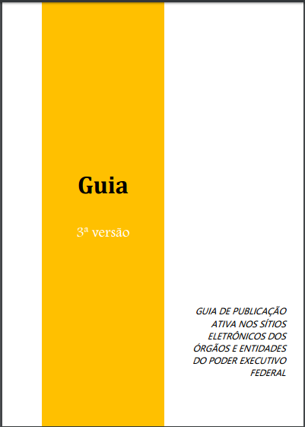
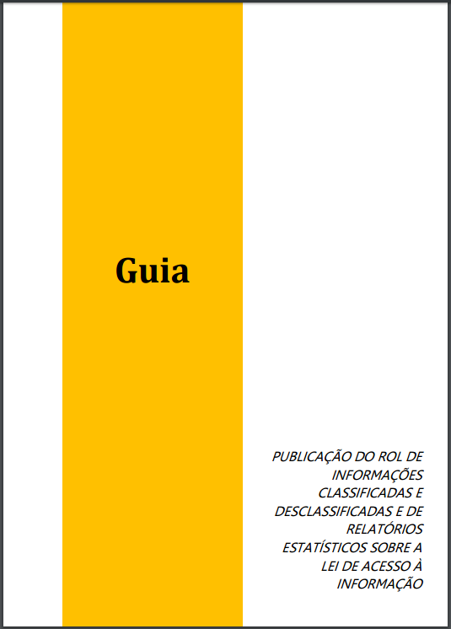
Monitoramento – Transparência Ativa

Slide 9
Monitoramento – Transparência Ativa
Diagnóstico Inicial

Slide 10
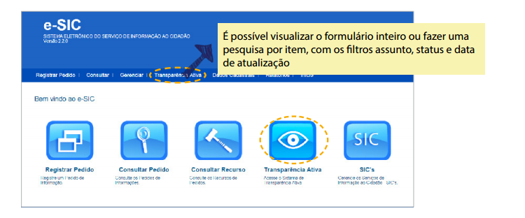
Monitoramento – Transparência Ativa
SISTEMA DE TRANSPARÊNCIA ATIVA

Slide 11
Monitoramento – Avaliação qualitativa das respostas da LAI
JUSTIFICATIVA
Os pedidos de informações eram monitorados por meio das análises dos relatórios estatísticos do e-SIC.
Avaliação qualitativa ocorria apenas:
  Por meio da pesquisa de satisfação do requerente (subjetivo).
  Esporadicamente, a partir de uma denúncia, reclamação ou até mesmo de ofício.

Slide 12
Monitoramento – Avaliação qualitativa das respostas da LAI
OBJETIVOS
Identificar problemas nas qualidades das respostas a pedidos de acesso à informação, de forma a embasar a realização de ações corretivas
Melhorar a qualidade das respostas dos órgãos e entidades do Poder Executivo federal no âmbito da LAI.
Identificar boas práticas para o cumprimento da Lei de Acesso à Informação
Diminuir quantidade de recursos relativos a pedidos de acesso à informação

Slide 13
Monitoramento – Avaliação qualitativa das respostas da LAI
METODOLOGIA
Definição da amostra
Avaliação de aspectos formais e qualitativos das respostas no âmbito da LAI
Ofício com principais achados

Slide 14
Monitoramento – Avaliação qualitativa das respostas da LAI
PRINCIPAIS CONSTATAÇÕES
Informações sobre possibilidade de recurso
Tipo de Resposta
Classificação do Tipo de Resposta
Restrição de Conteúdo
Linguagem

Slide 15
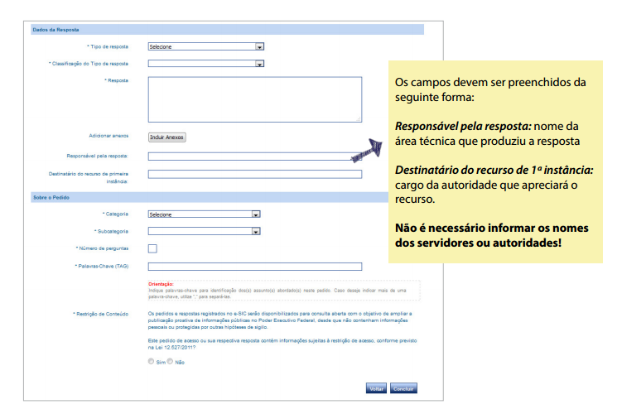
Atualização do Sistema Eletrônico do Serviço de Informações ao Cidadão (e-SIC).
Monitoramento – Avaliação qualitativa das respostas da LAI
PRINCIPAIS CONSTATAÇÕES
Informações sobre possibilidade de recurso
Verificou-se a ausência em muitos órgãos da informação sobre a possibilidade de recurso e/ou indicação da área responsável pela resposta
Atualização do Sistema Eletrônico do Serviço de Informações ao Cidadão (e-SIC).

Slide 16
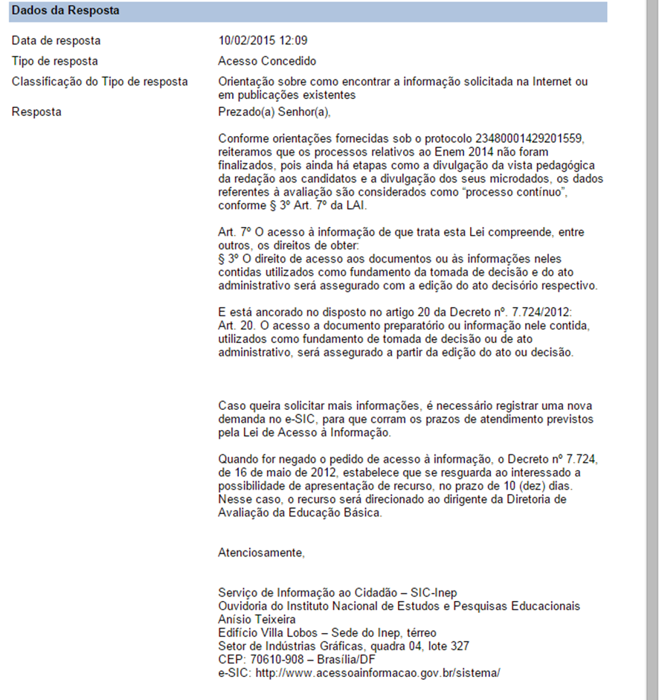
Monitoramento – Avaliação qualitativa das respostas da LAI
PRINCIPAIS CONSTATAÇÕES
Tipo de resposta
Tipo de resposta: Acesso Negado (Processo decisório em curso)

Slide 17
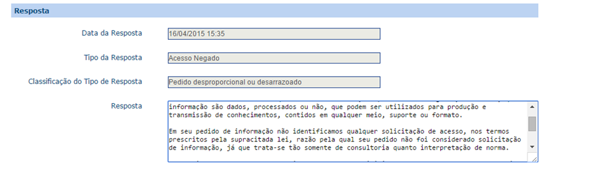
Monitoramento – Avaliação qualitativa das respostas da LAI
PRINCIPAIS OBSERVAÇÕES
Tipo de resposta
Tipo de resposta: Não se trata de solicitação de informação

Slide 18
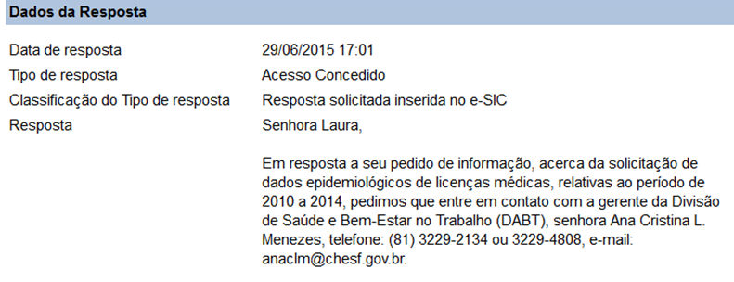
Monitoramento – Avaliação qualitativa das respostas da LAI
PRINCIPAIS OBSERVAÇÕES
Tipo de resposta
Tipo de resposta: Acesso Negado
OBS: Não deve-se direcionar o requerente para área técnica.

Slide 19
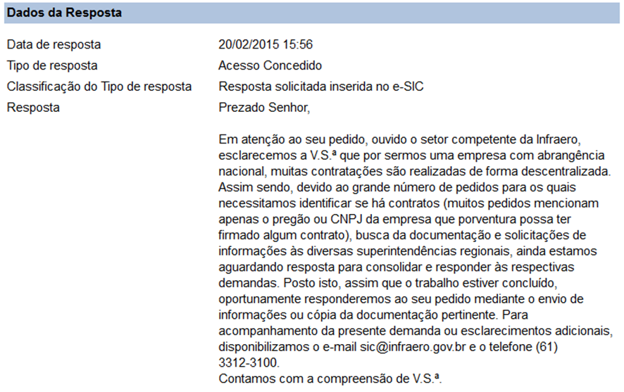
Monitoramento – Avaliação qualitativa das respostas da LAI
PRINCIPAIS OBSERVAÇÕES
Tipo de resposta
Tipo de resposta: Acesso Negado
OBS: informar que a informação será entregue posteriormente não é acesso concedido

Slide 20
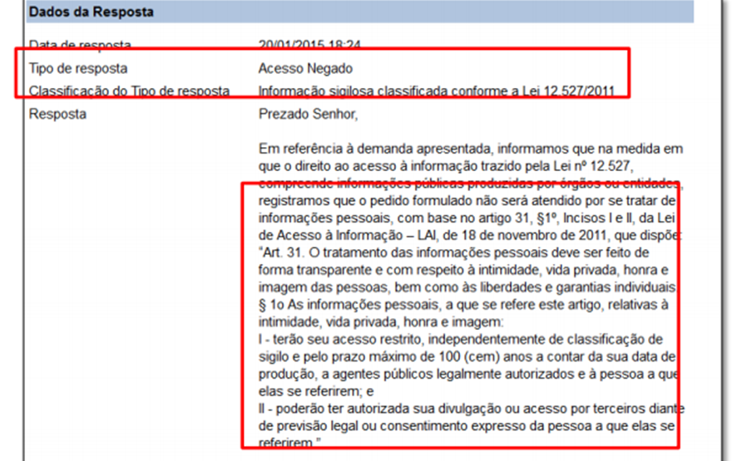
Monitoramento – Avaliação qualitativa das respostas da LAI
PRINCIPAIS CONSTATAÇÕES
Classificação do Tipo de Resposta
Tipo de resposta: Acesso Negado
Classificação do Tipo de resposta: Dados pessoais

Slide 21
Monitoramento – Avaliação qualitativa das respostas da LAI
PRINCIPAIS CONSTATAÇÕES
Restrição de conteúdo
- Nome completo sozinho não é considerado informação restrita, em regra
A avaliação deve ser total (pergunta, resposta e anexo)
Negativa de informação restrita pedido com informação restrita
Sugerimos que o órgão, ao responder um pedido de informação, não coloque na resposta o nome completo do cidadão, CPF, RG e outros números de identificação.

Slide 22
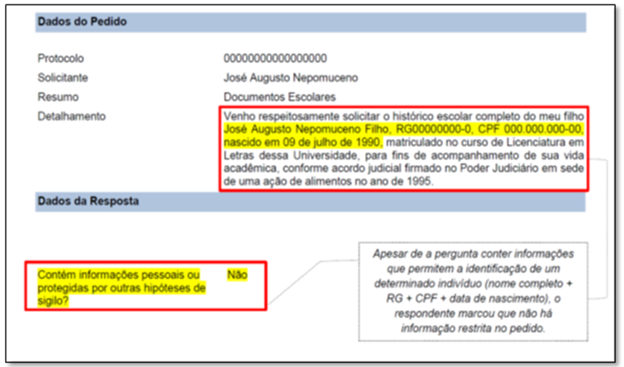
Monitoramento – Avaliação qualitativa das respostas da LAI
PRINCIPAIS CONSTATAÇÕES
Restrição de conteúdo
Órgão permitiu a abertura de pedido com informações pessoais

Slide 23
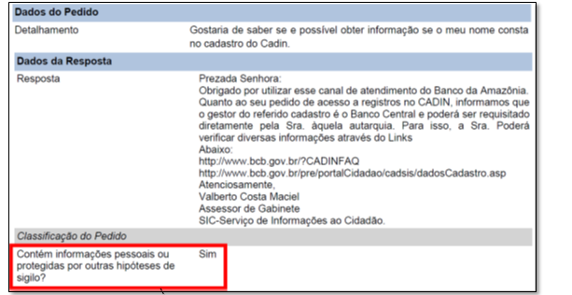
Monitoramento – Avaliação qualitativa das respostas da LAI
PRINCIPAIS OBSERVAÇÕES
Restrição de conteúdo
Órgão bloqueou publicação onde não havia informação restrita

Slide 24
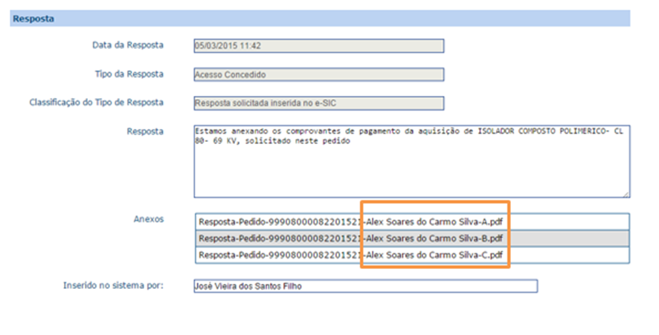
Monitoramento – Avaliação qualitativa das respostas da LAI
PRINCIPAIS OBSERVAÇÕES
Restrição de conteúdo
Evitar

Slide 25
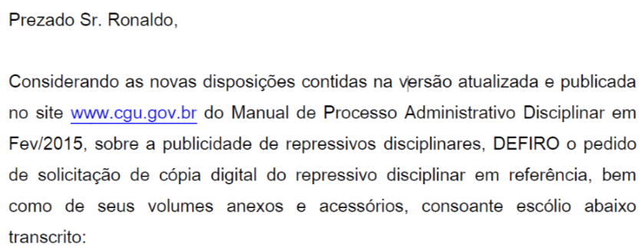
Monitoramento – Avaliação qualitativa das respostas da LAI
PRINCIPAIS CONSTATAÇÕES
Linguagem
Apesar de a grande maioria das respostas fornecidas pelos órgãos avaliados apresentar uma linguagem clara e objetiva, foram encontradas algumas respostas rebuscadas e que poderiam ter sido evitadas

Slide 26
Obrigado
Marcelo Vidal
(61) 2020 6568 ou 2020 6563
acesso_informacao@cgu.gov.br

